Slide 1
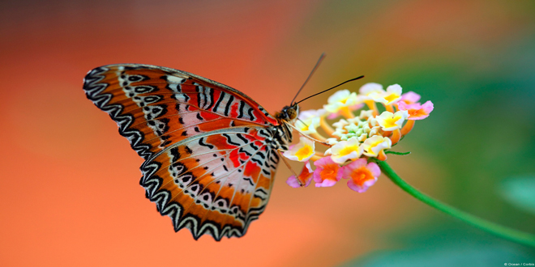
Ο κύκλος ζωής της πεταλούδας

Slide 2
Στην αρχή οι πεταλούδες ζευγαρώνουν και γεννάνε αβγουλάκια πάνω στα φύλλα των δέντρων

Slide 3
Μετά από λίγες μέρες σκάνε τα αβγουλάκια και από μέσα βγαίνουν κάμπιες, οι οποίες τρώνε πολλά φύλλα για να μεγαλώσουν γρήγορα.

Slide 4
όταν περάσει λίγος καιρός οι κάμπιες φτιάχνουν ένα κουκούλι και κρύβονται μέσα για περίπου 15 ημέρες. Στο στάδιο αυτό η πεταλούδα ονομάζεται χρυσαλίδα..

Slide 5
Και ξαφνικά το κουκούλι σκάει και η πεταλούδα ξεδιπλώνει τα μεγάλα και ωραία της φτερά……

Slide 6
Είναι έτοιμη να πετάξει και να ανακαλύψει τον κόσμο!!

Slide 7
3
1
4
2

Slide 8
1 .Αντιστοίχισε την εικόνα με τη σωστή λέξη

Slide 9
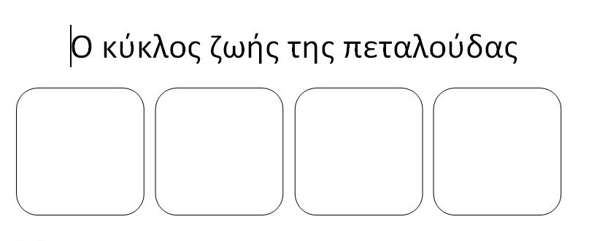
2. Βάζω στα κουτάκια τον αριθμό που αντιστοιχεί ανάλογα με το στάδιο που δείχνει η εικόνα

Slide 10
3. Γράψε τις λέξεις στη σωστή θέση:
Πεταλούδα, κάμπια, χρυσαλίδα, αβγό

Slide 11
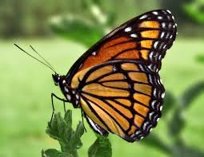
Στην αρχή μέσα στ’ αβγό
και μετά πάνω στο φύλλο
λαίμαργα τρώω και πίνω
και λογαριασμό δε δίνω.
Αφού φάω και χοντρύνω
φτιάχνω σπίτι να κλειστώ,
λίγο να ξεκουραστώ
και να μεταμορφωθώ!!!
Έτσι όταν πια θα βγω
θα με δεις και θα απορείς
θα χω πλουμιστά φτερά
Και κοιλίτσα μια σταλιά!!!

Slide 12
Ζωγράφισε τώρα κι εσύ στο χαρτί μια πεταλούδα με τα αγαπημένα σου χρώματα!!

